Slide 1
51-7
These materials are by the Kongki Ka Project and are made available to you under the terms of the Creative Commons Attribution ShareAlike license 4.0.
You have permission to share and redistribute these materials in any format and to make reasonable revisions and adaptations of this translation, provided that:
You include the above licence and source information.
If you redistribute these materials or create derivatives, you must distribute your contributions under the same license as the original.
The Holy Bible, Berean Standard Bible, BSB is produced in cooperation with Bible Hub, Discovery Bible, OpenBible.com, and the Berean Bible Translation Committee. This text of God's Word has been dedicated to the public domain.
Tibetan text is from the The Holy Bible in Modern Literary Tibetan, New Tibetan Bible translation.
This translation is made available under the terms of the Creative Commons Attribution-NonCommercial-NoDerivatives 4.0 International license.
Notes:
Checked Kham
51 Paul’s 1st Journey
1. Barnabas, Saul and Agabus in Antioch – Acts 11:19-30 (Left Top)
2. Saul, Barnabas and John Mark sent out – Acts 13:1-5 (Center Top)
3. Sergius Paulus and Elymas – Acts 13:6-12 (Right Top)
4. John Mark leaves them and returns to Jerusalem – Acts 13:13 (Right Center)
5. Rejected by Jews in Pisidian Antioch – Acts 13:14-52 (Right Bottom)
6. Chased from Iconium – Acts 14:1-6 (Center Bottom)
7. Healing of lame man in Lystra – Acts 14:7-20 (Left Bottom)
8. On the way back to Antioch – Acts 14:21-28 (Left Center)
9. The Council at Jerusalem – Acts 15:1-35 (Center)

Slide 2
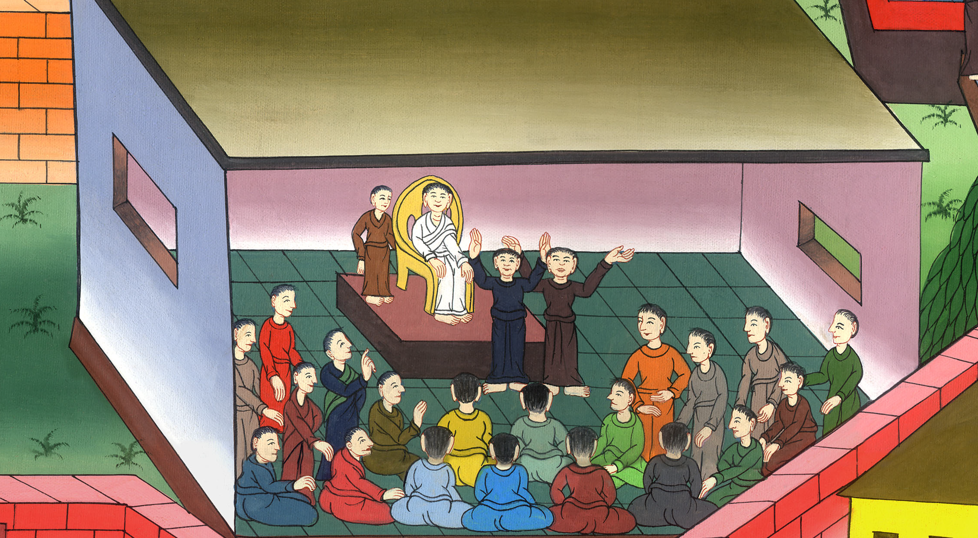
མཛད་འཕྲིན 15
ཡེ་རུ་ཤ་ལེམ་གྱི་གྲོས་ཚོགས།

Slide 3
མཛད་འཕྲིན 15
ཡེ་རུ་ཤ་ལེམ་གྱི་གྲོས་ཚོགས།
The Council at Jerusalem – Acts 15:1-35

Slide 4
མཛད་འཕྲིན 15
ཡེ་རུ་ཤ་ལེམ་གྱི་གྲོས་ཚོགས།
This work is licensed under a Creative Commons Attribution-ShareAlike 4.0 International License

Slide 5
1Then some men came down from Judea and were teaching the brothers, “Unless you are circumcised according to the custom of Moses, you cannot be saved.”
1དེ་ཡང་ཡ་ཧུ་དཱའི་ཡུལ་ནས་ཡོང་བའི་མི་ཁ་ཤས་ཀྱིས་སྤུན་ཟླ་རྣམས་ལ་ཁྱོད་རྣམས་ཀྱིས་མོ་ཤེའི་བཀའ་ཁྲིམས་བཞིན་དུ་མཚན་སྐྱི་མ་བཅད་ན་ཐར་པ་འཐོབ་མི་སྲིད་ཅེས་བསླབ་བྱ་བཏང་ངོ༌།།

Slide 6
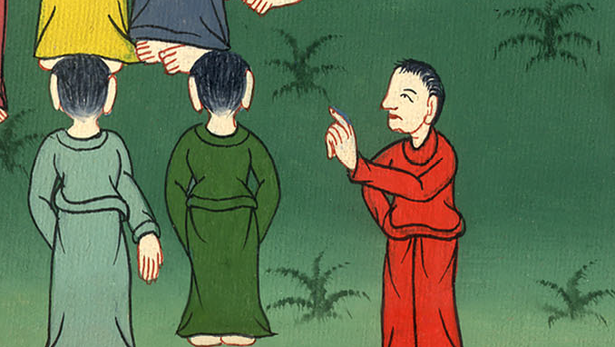
མཛད་འཕྲིན 15:1

Slide 7
2And after engaging these men in sharp debate, Paul and Barnabas were appointed, along with some other believers, to go up to Jerusalem to see the apostles and elders about this question.
2ཕོལ་ལོལ་དང་པཱར་ན་པཱ་གཉིས་ཀ་དེ་རྣམས་དང་ཤིན་ཏུ་མ་མཐུན་པར་རྩོད་པ་བྱས་པ༌ལ། རྗེས་འབྲང་པ་རྣམས་ཀྱིས་ཕོལ་ལོལ་དང་པཱར་ན་པཱ་གཉིས་དང་རང་གི་ཆོས་ཚོགས་ཀྱི་མི་འགའ་ཞིག་རྩོད་གླེང་དེའི་དོན་སྐུ་ཚབ་པ་དང་རྒན་པོ་རྣམས་ལ་འདྲི་བའི༌ཕྱིར། ཡེ་རུ་སཱ་ལེམ་དུ་འགྲོ་རུ་འཇུག་རྒྱུ་ཐག་གིས༌བཅད་དོ།།

Slide 8
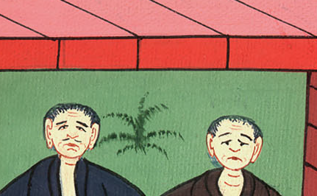
མཛད་འཕྲིན 15:2

Slide 9
4On their arrival in Jerusalem, they were welcomed by the church and apostles and elders, to whom they reported all that God had done through them.
4དེ་ནས་ཁོང་རྣམས་ཡེ་རུ་སཱ་ལེམ་དུ་སླེབས་པ་དང་ཆོས་ཚོགས༌དང༌། སྐུ་ཚབ༌པ། རྒན་པོ་རྣམས་ཀྱིས་སྣེ་ལེན་བྱས༌ཤིང༌། ཁོང་རྣམས་ཀྱིས་ཀྱང་དཀོན་མཆོག་གིས་ཁོང་རྣམས་དང་ལྷན་དུ་མཛད་པའི་དོན་ཐམས་ཅད་བཤད་མོད།

Slide 10
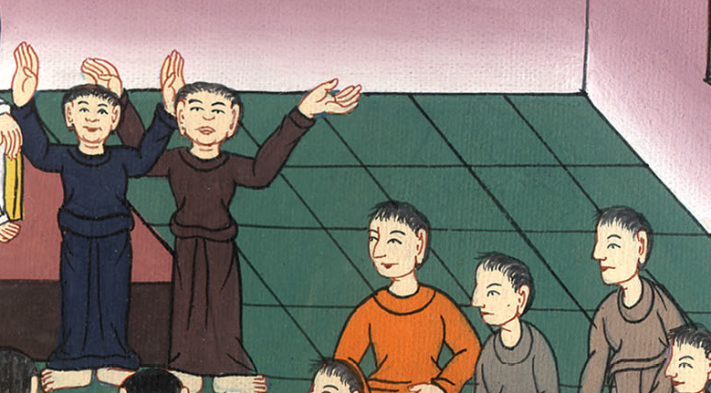
མཛད་འཕྲིན 15:4

Slide 11
5But some believers from the party of the Pharisees stood up and declared, “The Gentiles must be circumcised and required to obey the law of Moses.” 6So the apostles and elders met to look into this matter.
5འོན་ཀྱང་ཕ་རུ་ཤི་པའི་གྲུབ་མཐའ་ལ་གཏོགས་པའི་དད་ལྡན་འགའ་ཞིག་ཡར་ལངས་ཏེ་ན༌རེ། ངེས་པར་ཕྱི་ཕྱོགས་པ་རྣམས་ལ་མཚན་སྐྱི་གཅོད་དགོས་པ་དང་མོ་ཤེའི་བཀའ་ཁྲིམས་ལྟར་བསྲུང་དགོས་ཚུལ་བསྐུལ་འོས་ཞེས་སྨྲས༌སོ།། 6དེ་ནས་སྐུ་ཚབ་པ་དང་རྒན་པོ་རྣམས་དོན་དེར་གྲོས་བྱེད་པའི་ཕྱིར་ལྷན་དུ་འདུས༌པ་རེད།

Slide 12
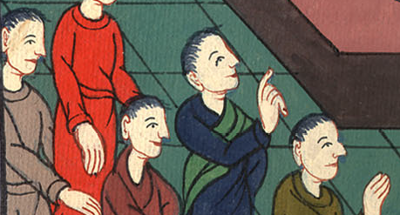
མཛད་འཕྲིན 15:5,6

Slide 13
7After much discussion, Peter got up and said to them, “Brothers, you know that in the early days God made a choice among you that the Gentiles would hear from my lips the message of the gospel and believe.
7དེ་རྣམས་ཀྱིས་རྩོད་གླེང་བྱས་ནས་དུས་རིང་པོ་འགོར་བ༌ན། པེ་ཏྲོ་ཡར་ལངས་ཏེ་འདི་སྐད༌དུ། སྤུན་ཟླ༌རྣམ་པ། ཁྱོད་ཅག་གིས་ཤེས་གསལ༌ལྟར། དཀོན་མཆོག་གིས་ཕྱི་ཕྱོགས་པ་རྣམས་ལ་ངའི་ངག་ནས་འཕྲིན་བཟང་ཐོས་ཤིང་སྐྱབས་མགོན་ཡེ་ཤུ་ལ་དད་པ་བྱ༌ཆེད། ཁོང་གིས་སྔ་མོ་ནས་ཁྱོད་རྣམས་ཀྱི་ཁྲོད་ནས་ང་རང་བདམས༌པ་ཡིན་ནོ།།

Slide 14
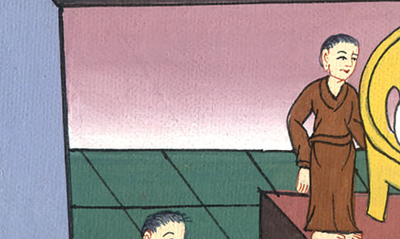
མཛད་འཕྲིན 15:7

Slide 15
8And God, who knows the heart, showed His approval by giving the Holy Spirit to them, just as He did to us.
8ཡང་མི་སེམས་མཁྱེན་པའི་དཀོན་མཆོག་གིས་བདག་ཅག་ལ་དམ་པའི་ཐུགས་ཉིད་གནང་བ་བཞིན༌དུ། ཕྱི་ཕྱོགས་པ་རྣམས་ལའང་དམ་པའི་ཐུགས་ཉིད་གནང༌སྟེ། ཁོ་རྣམས་ལ་བདེན་དཔང་མཛད་དོ།།

Slide 16
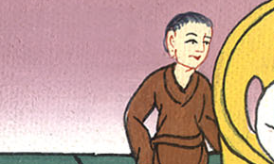
མཛད་འཕྲིན 15:8

Slide 17
9He made no distinction between us and them, for He cleansed their hearts by faith.
9ཡང་ཁོང་གིས་བདག་ཅག་དང་ཁོ་རྣམས་ཀྱི་བར་དུ་ཁྱད་པར་ཅི་ཡང་མ་ཕྱེས་པར། དད་པའི་སྒོ་ནས་ཕྱི་ཕྱོགས་པ་རྣམས་ཀྱི་སེམས་ཀྱང་འདག་པར་མཛད་དོ།།

Slide 18
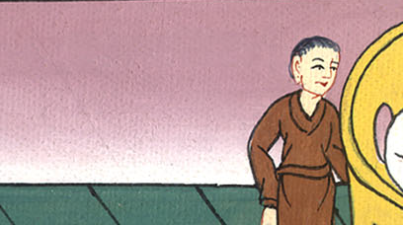
མཛད་འཕྲིན 15:9

Slide 19
10Now then, why do you test God by placing on the necks of the disciples a yoke that neither we nor our fathers have been able to bear?
10ད་ལྟ་ཅིའི་ཕྱིར་བདག་ཅག་གི་ཕ་མེས་ཡང་མེས་དང་བདག་ཅག་གིས་ཀྱང་འཁུར་དཀའ་བའི་གཉའ་ཤིང་དེ་རྗེས་འབྲང་པ་རྣམས་ཀྱི་གཉའ་ལ་བཀལ་ནས་དཀོན་མཆོག་ལ་ཚོད་བགམ་མམ།

Slide 20
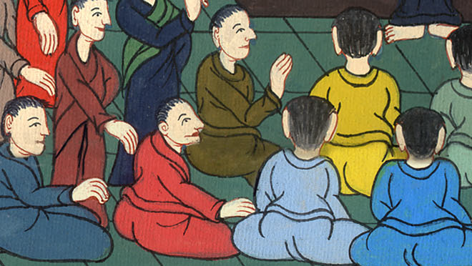
མཛད་འཕྲིན 15:10

Slide 21
11On the contrary, we believe it is through the grace of the Lord Jesus that we are saved, just as they are.”
11བདག་ཅག་ཀྱང་ཕྱི་ཕྱོགས་པ་དང་འདྲ་བར་གཙོ་བོ་ཡེ་ཤུའི་ཐུགས་རྗེའི་སྒོ་ནས་ཐར་པ་ཐོབ་པ་ལ་ཡིད་ཆེས་པ་ཡིན་ཞེས་གསུངས་སོ།།

Slide 22
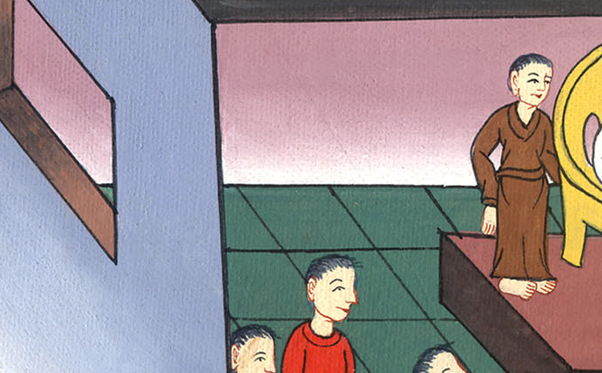
མཛད་འཕྲིན 15:11

Slide 23
12The whole assembly fell silent as they listened to Barnabas and Paul describing the signs and wonders God had done among the Gentiles through them.
12དེ་ནས་མི་རྣམས་ཀྱིས་ཅི་ཡང་མི་སྨྲ་བར། པཱར་ན་པཱ་དང་ཕོལ་ལོལ་གཉིས་ཀྱིས་གསུངས་པའི་གཏམ༌སྟེ། དེ་སྔར་དཀོན་མཆོག་གིས་ཁོང་གཉིས་བརྒྱུད་ནས་ཕྱི་ཕྱོགས་པའི་ཁྲོད་དུ་མཛད་པའི་གྲུབ་རྟགས་དང་ངོ་མཚར་བའི་དོན་ཐམས་ཅད་ལ་མཉན༌ཏོ།།

Slide 24
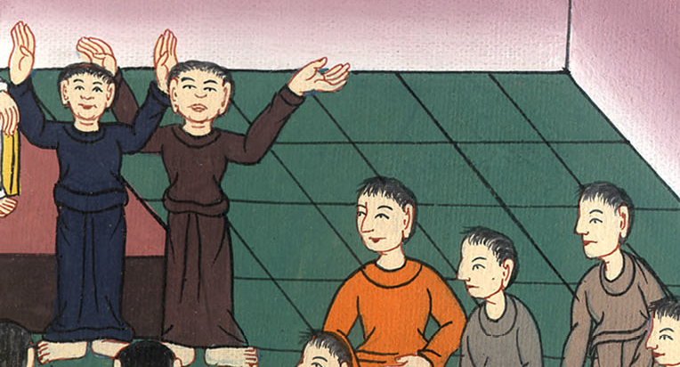
མཛད་འཕྲིན 15:12

Slide 25
13When they had finished speaking, James declared, “Brothers, listen to me! 14Simon has told us how God first visited the Gentiles to take from them a people to be His own.
13དེ་ནས་ཁོང་གཉིས་ཀྱིས་དེ་ལྟར་གསུངས་རྗེས་ཡ་ཀོབ་ཀྱིས་འདི་སྐད༌དུ། སྤུན་ཟླ་རྣམས་ཀྱིས་བདག་ལ་ཉོན༌ཅིག 14དཀོན་མཆོག་གིས་ཐོག་མར་ཇི་ལྟར་ཕྱི་ཕྱོགས་པ་རྣམས་ལ་ཐུགས་རྗེས་གཟིགས༌ཤིང༌། དེ་རྣམས་ལས་མི་རྣམས་རང་ཉིད་ཀྱི་མཚན་གྱི་འོག་ཏུ་ཇི་ལྟར་དྲངས་པའི་སྐོར་སི་མོན་གྱིས་གསུངས༌ཤིང་།

Slide 26
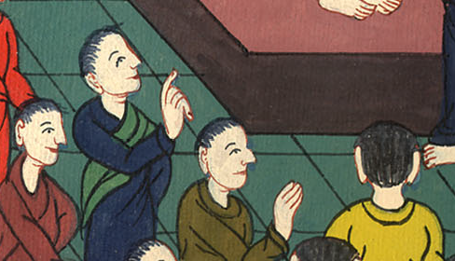
མཛད་འཕྲིན 15:13.14

Slide 27
19It is my judgment, therefore, that we should not cause trouble for the Gentiles who are turning to God.
19དེའི༌ཕྱིར། བདག་གི་བསམ་ཚུལ་ནི། བདག་ཅག་གིས་དཀོན་མཆོག་གི་ཕྱོགས་སུ་འཁོར་བཞིན་ཡོད་པའི་ཕྱི་ཕྱོགས་པ་རྣམས་ལ་འོ་བརྒྱལ་མི་བཟོ༌བར།

Slide 28
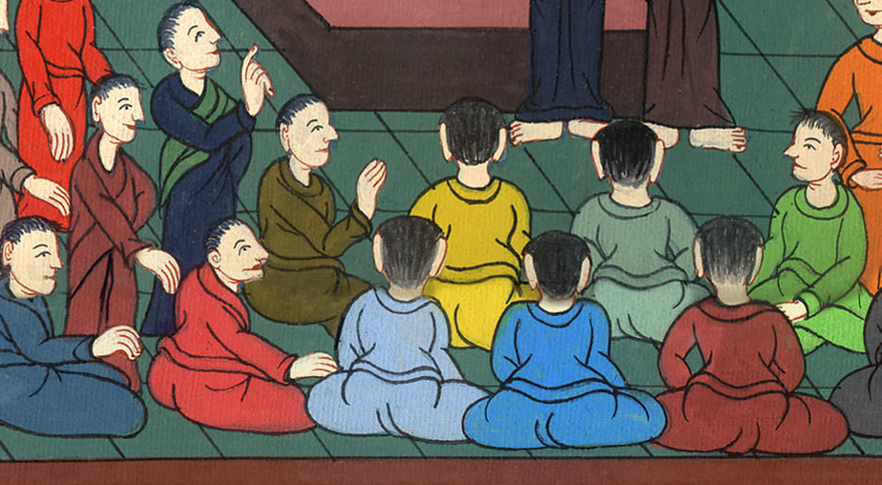
མཛད་འཕྲིན 15:19

Slide 29
20Instead, we should write and tell them to abstain from food polluted by idols, from sexual immorality, from the meat of strangled animals, and from blood.
20ཁོ་རྣམས་ལ་ལྷ་སྐུ་དང་འབྲེལ་བའི་མི་གཙང་བ་དང༌། མི་ཚངས་སྤྱོད་པ། མིད་པ་བསྒགས་ནས་བསད་པའི་ཕྱུགས་ཟོག་གི་ཤ་དང་ཁྲག་བཅས་སྤང་དགོས་པའི་འཕྲིན་ཡིག་འབྲི་འོས༌ཏེ།

Slide 30
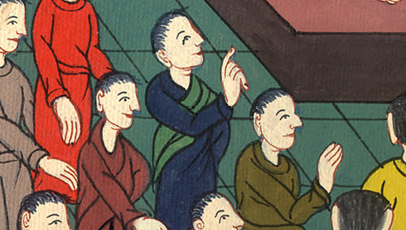
མཛད་འཕྲིན 15:20

Slide 31
21For Moses has been proclaimed in every city from ancient times and is read in the synagogues on every Sabbath.”
21རྒྱུ་མཚན་ནི་མོ་ཤེའི་མདོ་རྣམས་ནི་སྔ་མོ་ནས་མི་རྣམས་ཀྱིས་གྲོང་ཁྱེར་སོ་སོ་ནས་བསྒྲགས༌ཏེ། ངལ་གསོ་བའི་ཉིན་མོ་རེ་རེར་ཆོས་ཁང་ནས་ཀློག་འདོན་བྱེད་པའི་ཕྱིར་ཡིན་ཞེས་གསུངས༌སོ།།

Slide 32
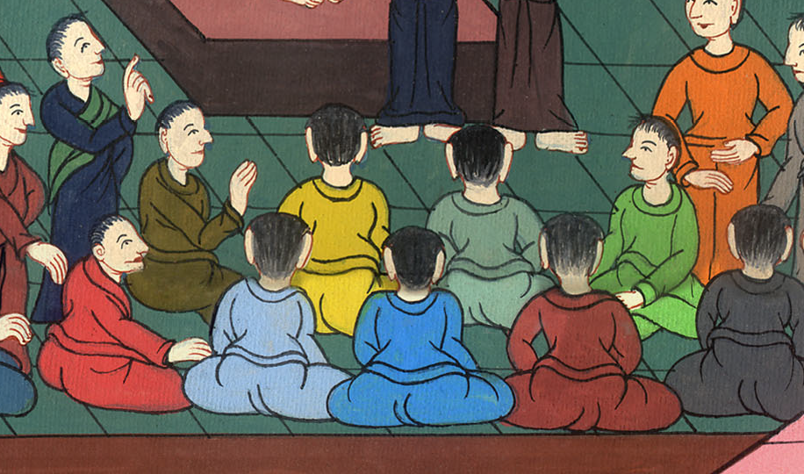
མཛད་འཕྲིན 15:21

Slide 33
22Then the apostles, the elders and the whole church decided what to do. They would choose some of their own men who were leaders among the believers.
22དུས་དེར་སྐུ་ཚབ་པ་དང་རྒན༌པོ། ཆོས་ཚོགས་ཡོངས་བཅས་ཀྱིས་རང་གི་ཚོགས་པ་ལས་དད་ལྡན་བདམས༌ཏེ། ཕོལ་ལོལ་དང་པཱར་ན་པཱ་གཉིས་དང་མཉམ༌དུ། སིར་ཡཱ་ཡུལ་གྱི་ཨན་ཏི་ཡོག་ཡཱ་རུ་མངག་རྒྱུ་ཐག་གིས་བཅད་དོ།། ཁོ་རྣམས་ཀྱིས་བདམས་པའི་མི་ནི་སྤུན་ཟླ་རྣམས་ཀྱི་ཁྲོད་ནས་དཔོན་རིགས་སུ་གྱུར་པའི་པཱར་ས་པཱ་ཞེས་ཀྱང་འབོད་པའི་ཡུ་དཱ་དང་སི་ལཱའོ།།

Slide 34
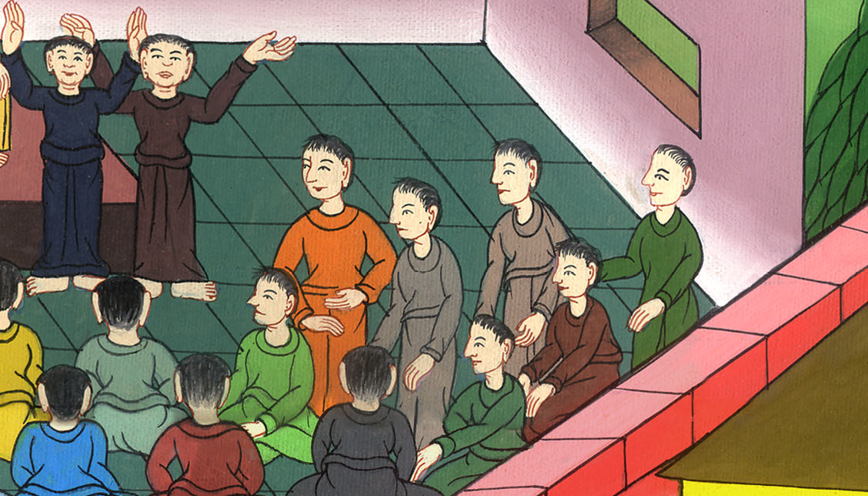
མཛད་འཕྲིན 15:22

Slide 35
23and sent them with this letter:
The apostles and the elders, your brothers,
To the brothers among the Gentiles in Antioch, Syria, and Cilicia:
Greetings.
23ཁོ་གཉིས་ལ་སྤྲད་པའི་འཕྲིན་ཡིག་གི་ནང་དུ་འདི་ལྟར་བྲིས་ཡོད༌དེ།
༄༅། །ཨན་ཏི་ཡོག་ཡཱ༌དང༌། སིར་ཡཱ༌ཡུལ། ཀི་ལིག་ཡཱ་ཡུལ་བཅས་སུ་གནས་པའི་ཕྱི་ཕྱོགས་ཀྱི་སྤུན་ཟླ་རྣམས༌ཀྱེ།
ཐོག་མར་ཁྱོད་རྣམས་ལ་འཚམས་འདྲི་ཞུ་ཞེས་ཁྱོད་ཅག་གི་སྤུན་ཟླ་སྟེ་སྐུ་ཚབ་པ་དང་རྒན་པོ་བཅས་ནས་བསྐུར༌དོན།

Slide 36
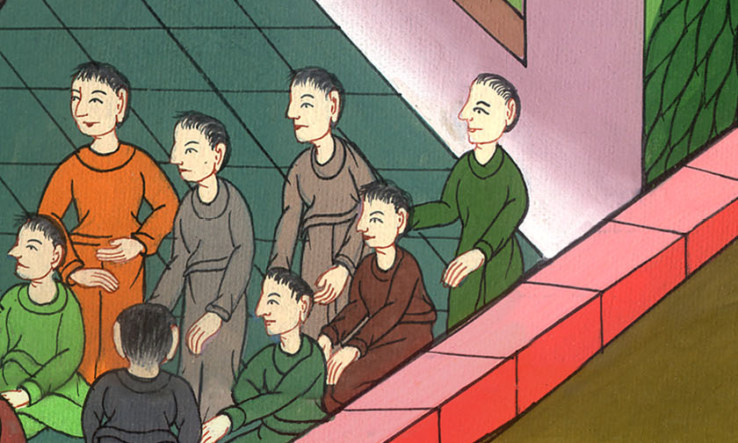
མཛད་འཕྲིན 15:23

Slide 37
28It seemed good to the Holy Spirit and to us not to burden you with anything beyond these essential requirements:
28རྒྱུ་མཚན་ནི་ངེད་ཅག་གི་སེམས་ནི་དམ་པའི་ཐུགས་ཉིད་དང་མཐུན་པར་དོན་གལ་ཆེན་འདི་རྣམས་ལས༌གཞན། ཁུར་བོ་ལྷག་མ་ཞིག་ཁྱོད་ཅག་གི་ཕྲག་ལ་མི་དགལ་བར་ཐག་གིས་བཅད༌ཅིང༌།

Slide 38
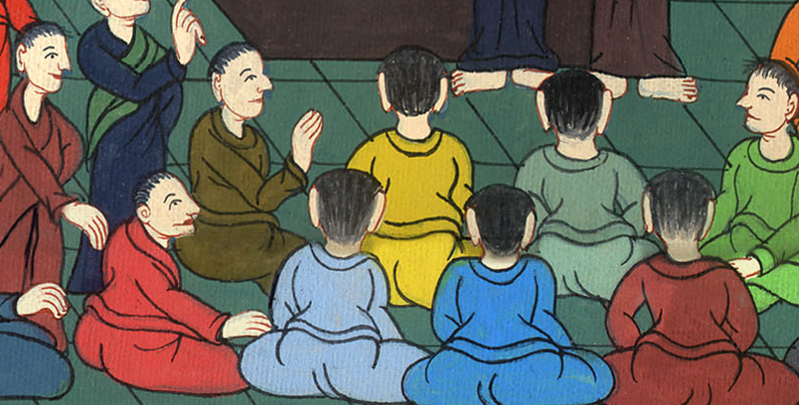
མཛད་འཕྲིན 15:28

Slide 39
29You must abstain from food sacrificed to idols, from blood, from the meat of strangled animals, and from sexual immorality. You will do well to avoid these things.
Farewell.
29དེ་ནི་ལྷ་སྐུའི་མདུན་དུ་ཕུལ་བའི་མཆོད་རྫས་དང༌། ཁྲག དེ་མིན་མིད་པ་བསྒགས་ནས་བསད་པའི་ཕྱུགས་ཟོག་གི༌ཤ་དང༌མི་ཚངས་སྤྱོད་པ་བཅས་སྤང་དགོས། གལ༌ཏེ། ཁྱོད་རྣམས་ཀྱིས་ལས་དེ་དག་སྤངས་ནས་དོན་དེ་དང་མི་འགལ་བར་བྱེད་པ་ཡིན་ན་ལེགས། མཇུག་མཐར་ཁྱོད་རྣམས་བདེ་བར༌སྨོན། ཞེས༌པའོ།།

Slide 40
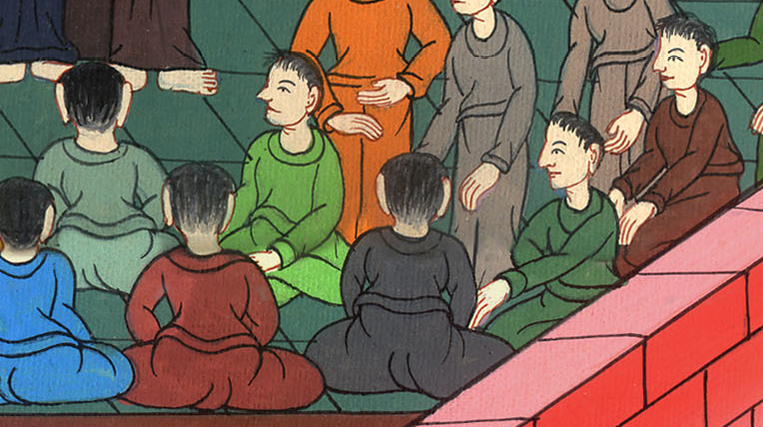
མཛད་འཕྲིན 15:29

Slide 41
30So the men were sent off and went down to Antioch, where they assembled the congregation and delivered the letter. 31When the people read it, they rejoiced at its encouraging message.
30དེ་ནས་མངག་བཅོལ་ལྟར་ཁོང་རྣམས་སིར་ཡཱ་ཡུལ་གྱི་ཨན་ཏི་ཡོག་ཡཱ་རུ་ཕྱིན་ཏེ་དད་ལྡན་རྣམས་བསྡུས་ཤིང་འཕྲིན་ཡིག་སྤྲད་པ༌དང༌། 31དེ་རྣམས་ཀྱིས་ཀྱང་འཕྲིན་ཡིག་བཀླགས་པ་དང་སེམས་གསོའི་གཏམ་གྱིས་ཡིད་དགའ་བར་གྱུར་ཏོ།།

Slide 42
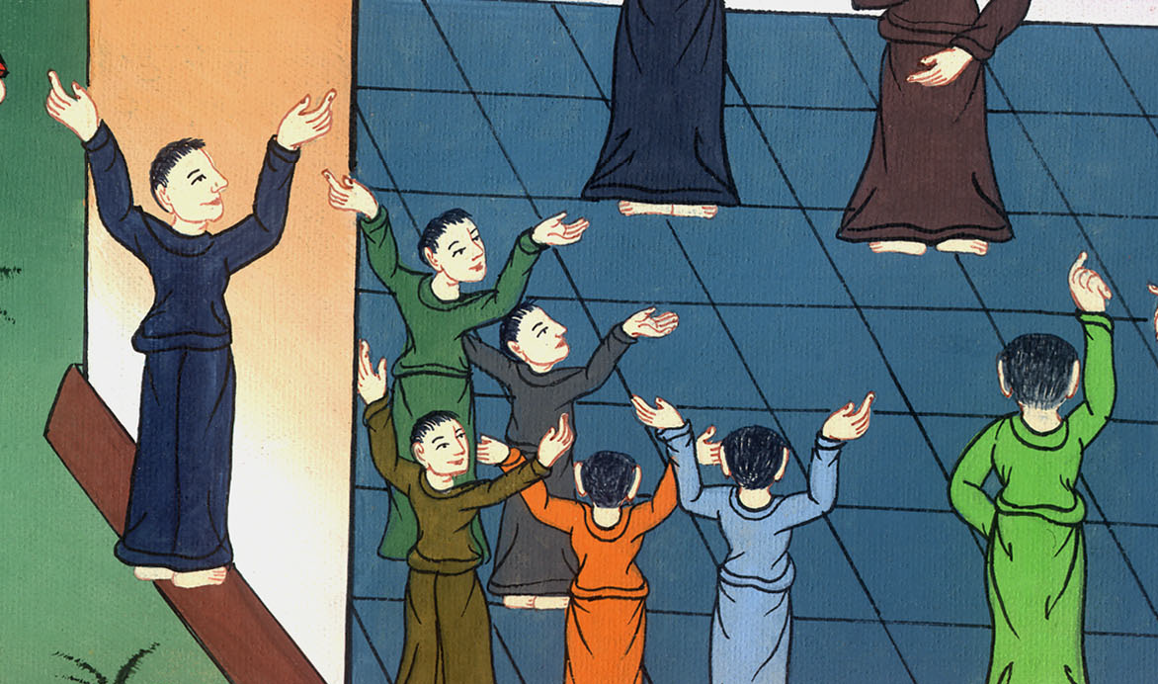
མཛད་འཕྲིན 15:30,31

Slide 43
33After spending some time there, they were sent off by the brothers in peace to return to those who had sent them.
33དེ་ནས་གནས་དེར་ཉིན་ཞག་དུ་མར་བཞུགས༌རྗེས། སྤུན་ཟླ་རྣམས་ཀྱིས་ཁོང་གཉིས་ཕྱིར་མངགས་མཁན་རྣམས་ཀྱི་དྲུང་དུ་བདེ་བར་ལོག་ཏུ་བཅུག

Slide 44
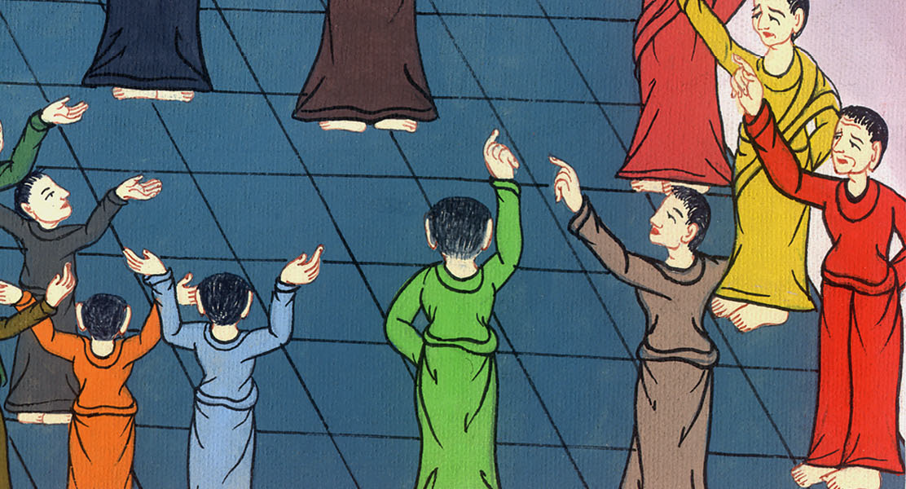
མཛད་འཕྲིན 15:33

Slide 45
35But Paul and Barnabas remained at Antioch, along with many others, teaching and preaching the word of the Lord.
35ཕོལ་ལོལ་དང་པཱར་ན་པཱ་གཉིས་སྔར་བཞིན་ཨན་ཏི་ཡོག་ཡཱ་རུ་བཞུགས༌ཤིང༌། ཆོས་གྲོགས་གཞན་མང་པོ་དང་ལྷན་དུ་མི་རྣམས་ལ་གཙོ་བོའི་བཀའ་གསུངས་པ་དང་ཆོས་བསྒྲགས༌སོ།།

Slide 46
མཛད་འཕྲིན 15:35

